Slide 1

Walne Zebranie Członków
Stowarzyszenia Lokalna Grupa Działania Chełmno
Zespół Szkół Ogólnokształcących nr 1 w Chełmnie
13 wrzesień 2016, godz. 17.00

Slide 2
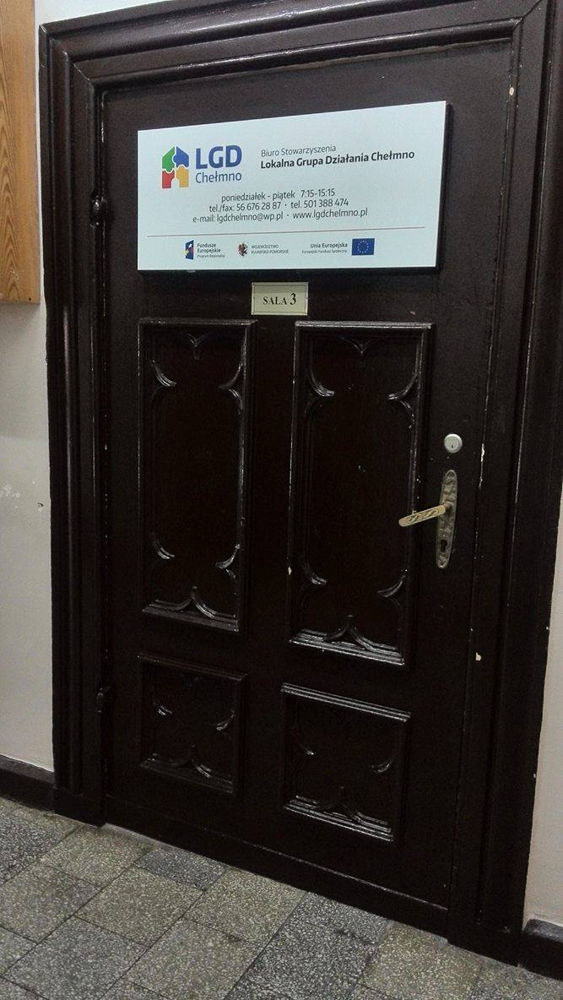
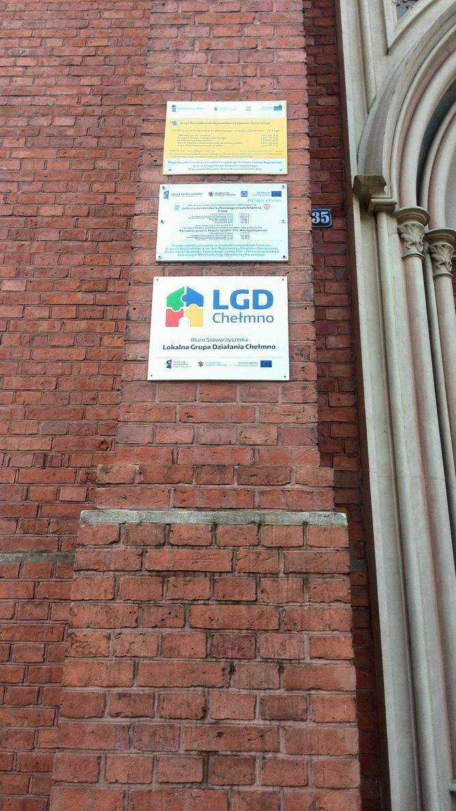
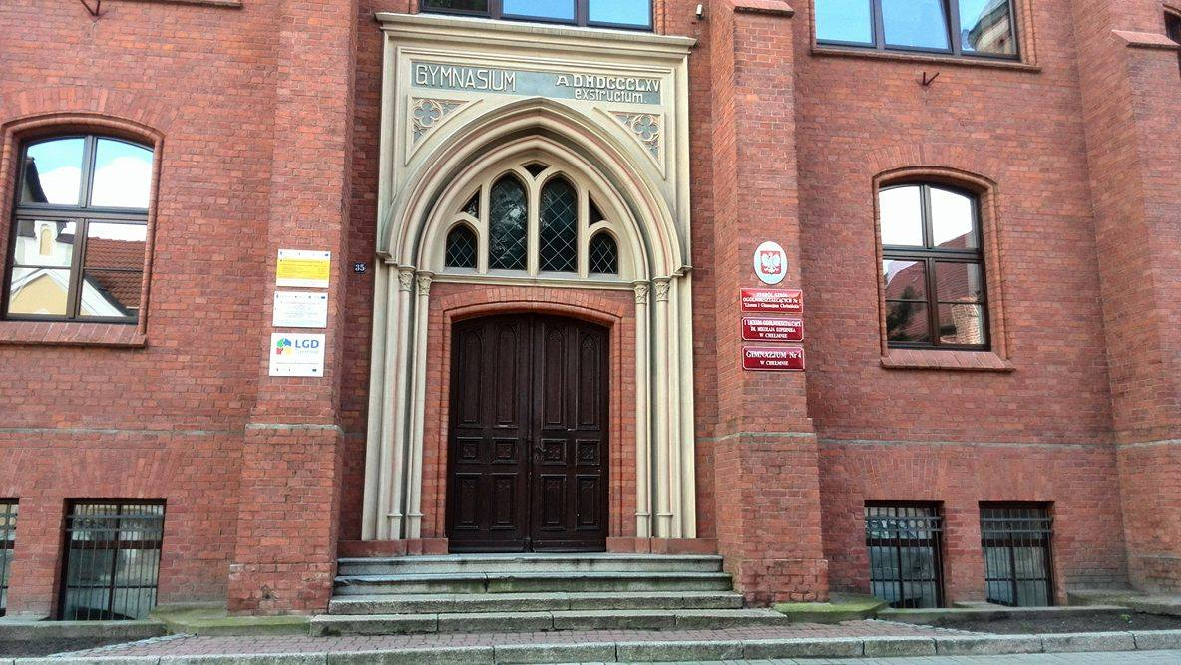
Nowa siedziba Biura LGD Chełmno
Od 1 września 2016 roku Biuro LGD Chełmno znajduję się w Zespole Szkół Ogólnokształcących nr1
ul. Dominikańska 35, sala nr 3
Biuro funkcjonuje od poniedziałku do piątku w godzinach 7:15-15:15

Slide 3
Stowarzyszenie LGD Chełmno poszukuje pracownika
Zarząd Stowarzyszenia LGD Chełmno ogłosił konkurs na stanowisko pracownik administracyjno – biurowy
Warunki zatrudnienia:
umowa o pracę,
wymiar czasu pracy – ½ etatu,
zatrudnienie na podstawie umowy o pracę na czas określony
Dokumenty aplikacyjne należy składać osobiście w siedzibie LGD Chełmno, ZSO nr 1,
ul. Dominikańska 35, sala nr 3 lub przesłać drogą elektroniczną na adres lgdchelmno@wp.pl
w terminie do dnia 19 września 2016 r. do godz. 15.15.
Więcej informacji na temat zakresu obowiązków, wymagań oraz wykaz niezbędnych dokumentów aplikacyjnych znajduję się na stronie www.lgdchelmno.pl oraz Biurze LGD.

Slide 4

Newsletter Stowarzyszenia LGD Chełmno
W sierpniu Biuro LGD wydało pierwszy numer newslettera Stowarzyszenia Lokalna Grupa Działania Chełmno.
Dlaczego warto subskrybować nasz newsletter?
Nie wszyscy mają konto na portalu społecznościowym Facebook, dlatego zainteresowani będą mogli dostać na własną skrzynkę informacje o tym, co ciekawego działo się w ostatnim czasie oraz informację na temat przyszłych działań i wydarzeniach realizowanych przez LGD Chełmno.

Slide 5
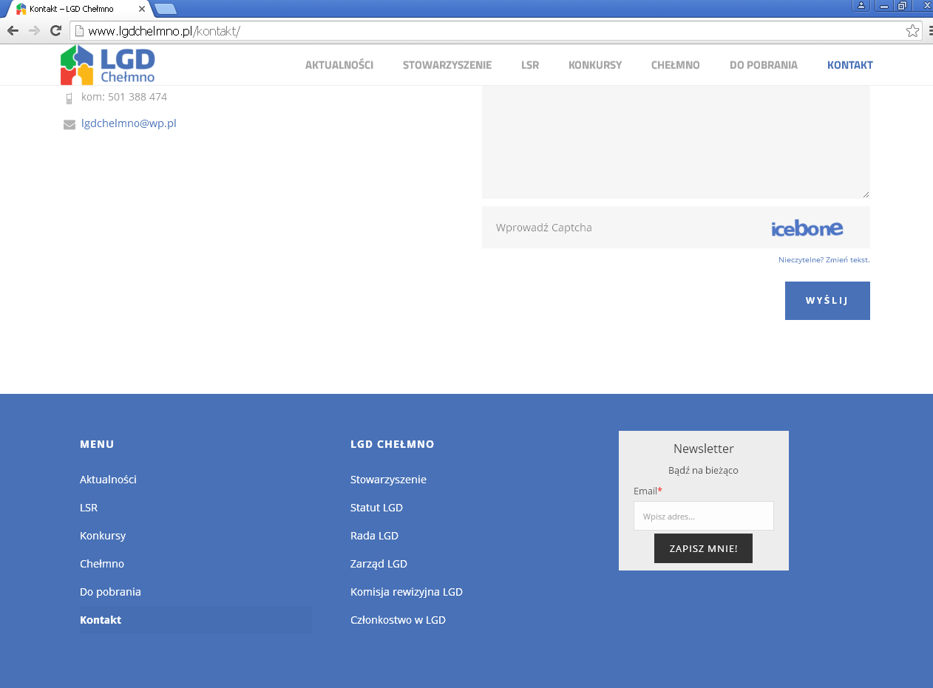
Jak się zapisać?

Slide 6
Chełmiński Piknik Organizacji Pozarządowych i Ekonomii Społecznej.
W sobotę, 24 września 2016 r., godz.14.00-21.00, na terenie ośrodka „Bandaria” TPD
nad Jeziorem Starogrodzkim w Chełmnie, odbędzie się Piknik organizacji pozarządowych.
W czasie pikniku organizacje pozarządowe, lokalne grupy działania oraz lokalni przedsiębiorcy zaprezentują swoje produkty i usługi.
  Celem pikniku jest promocja i prezentacja organizacji pozarządowych w powiecie chełmińskim oraz wymiana informacji i pomysłów na działanie dla jego potencjalnych wolontariuszy i pracowników.
  W ramach pikniku odbywać się będą targi wolontariatu - organizacje mogą przygotować ofertę dla potencjalnych wolontariuszy. Organizatorzy zapewniają miejsce na stoisko oraz namiot.
Zgłoszenia należy przesłać na adres: Powiatowa Rada Organizacji Pozarządowych Powiatu Chełmińskiego, 86 – 200 Chełmno, ul. Grudziądzka 19/10, tel.: 531 967 795; e-mail: chełmno.prop@wp.pl

Slide 7
Szkolenia
Listopad 2016
Szkolenie promujące LSR dla mieszkańców ze szczególnym uwzględnieniem grup defaworyzowanych.
Tematyka dobre praktyki w zakresie ekonomii społecznej, aktywizacji społeczeństwa ze szczególnym uwzględnieniem grup defaworyzowanych.
Uczestnicy szkolenia:
- Osoby zagrożone ubóstwem lub wykluczeniem społecznym z obszaru LSR,
- Otoczenie w/w osób, czyli osoby, których udział jest NIEZBĘDNY do skutecznego wsparcia zagrożonych ubóstwem lub wykluczeniem społecznym.
Szkolenie poprowadzą trenerzy, którzy na co dzień pracują i są zaangażowani w podmiotach działających w obszarze ekonomii społecznej, spółdzielniach socjalnych, współpracują z OWES( Ośrodek Wspiercia Ekonomii Społecznej).
Grudzień 2016
Szkolenie dla potencjalnych wnioskodawców dotyczące procedur, oceny i wyboru operacji. Szkolenie techniczne prowadzone w oparciu o dokumenty, załączniki w procedurze naboru.
Szkolenie poprowadzą trenerzy, którzy mają doświadczenie w projektach realizowanych w ramach EFS oraz Biuro LGD.

Slide 8

Dziękujemy za uwagę.
Stowarzyszenie Lokalna Grupa Działania Chełmno
ul. Dominikańska 35, sala numer 3,
86-200 Chełmno
tel./fax. (56) 676 28 87, mob. 501 388 474
e-mail: lgdchelmno@wp.pl
www: www.lgdchelmno.pl

